Slide 1
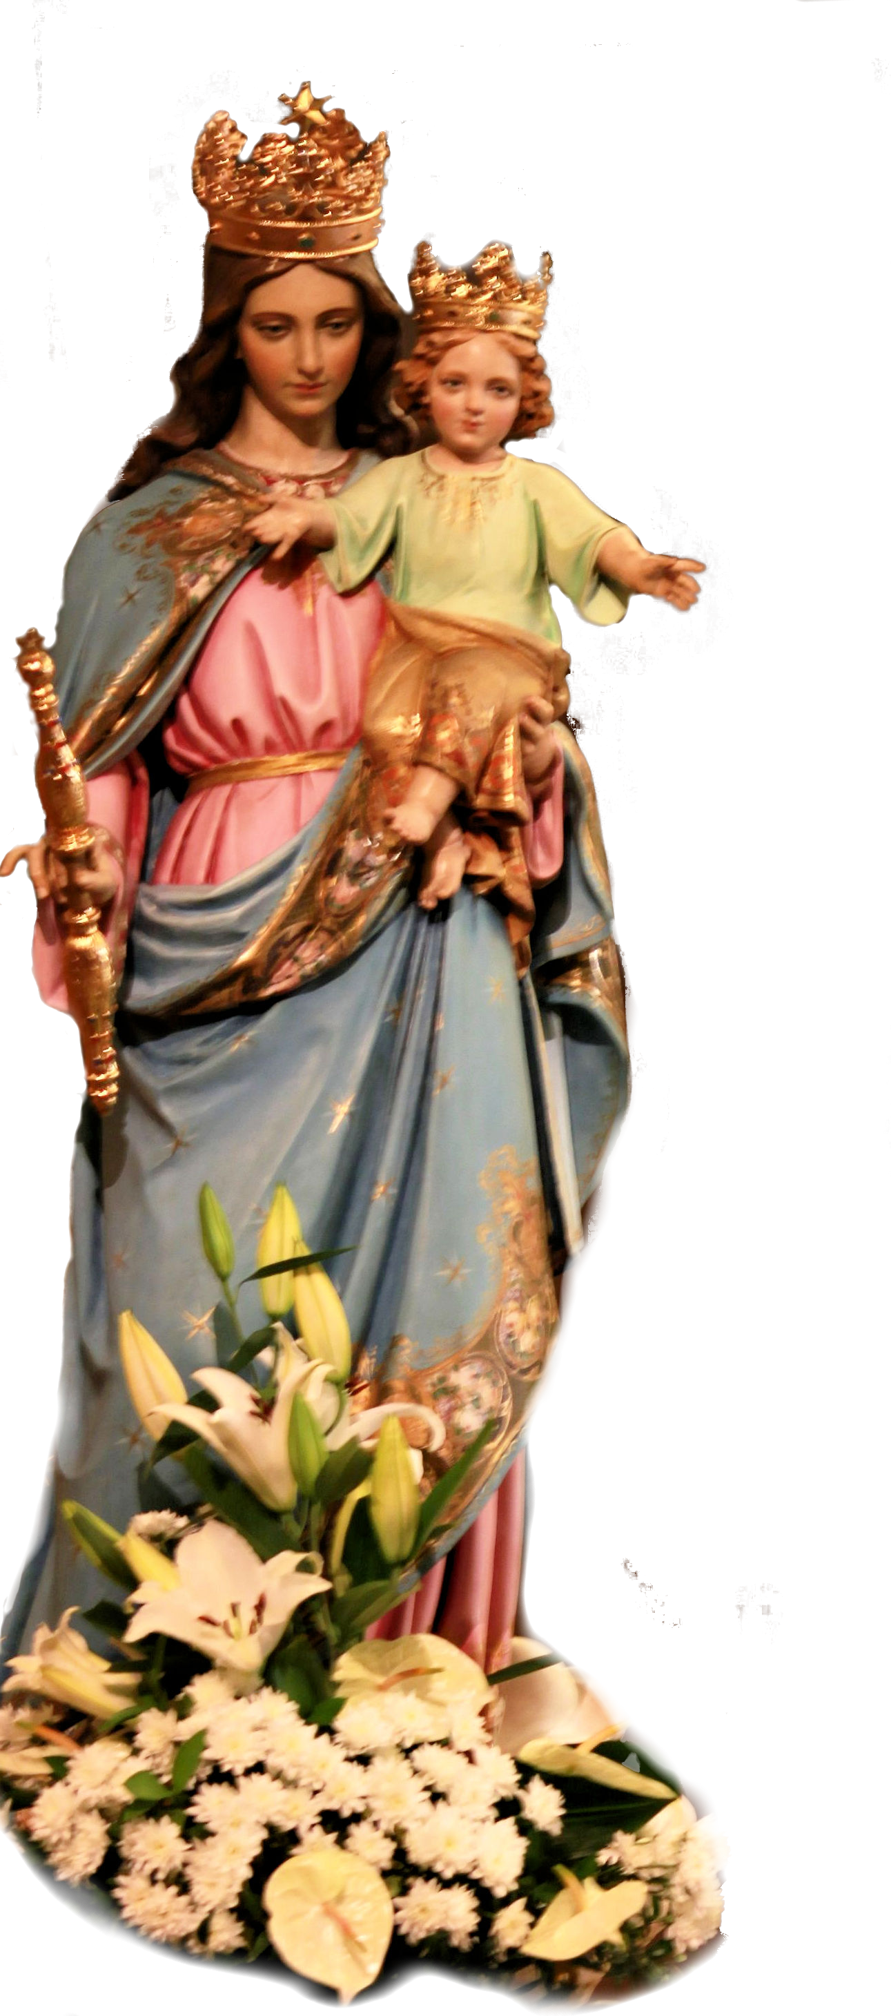
PREGHIERA DEL ROSARIO

Slide 2
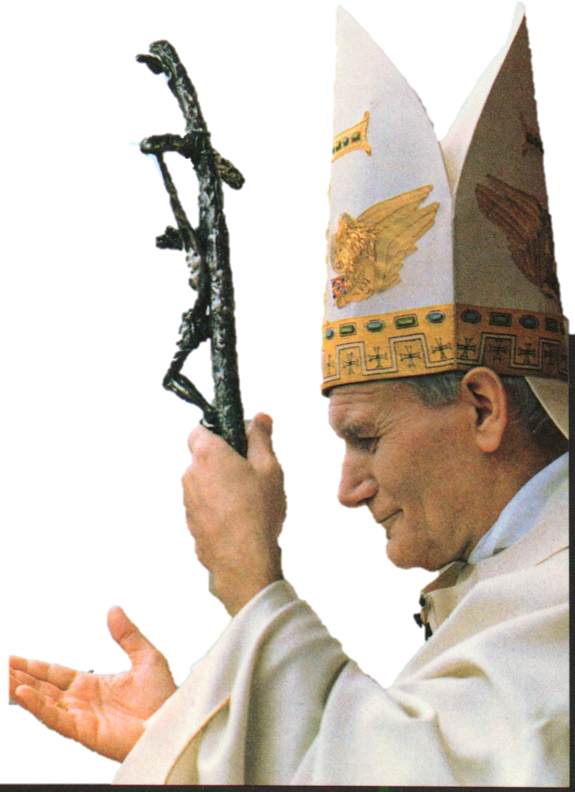
San Giovanni Paolo II così scrive nell’Esortazione Apostolica Rosarium Virginis Mariae:
TUTTO IL MISTERO DI CRISTO È DI LUCE. EGLI È “LA LUCE DEL MONDO” (Gv 8,12).
Una dimensione che emerge particolarmente negli anni della vita pubblica…:
il Battesimo al Giordano,
la sua auto-rivelazione alle nozze di Cana;
nell’annuncio del Regno di Dio;
nella Trasfigurazione
nell’Istituzione dell’Eucaristia…

Slide 3
Una dimensione che emerge particolarmente In questi misteri, tranne che a Cana,
la presenza di Maria rimane sullo sfondo… ma la funzione che svolge a Cana accompagna, in qualche modo, tutto il cammino di Cristo…
e diventa ammonizione materna che Ella rivolge alla Chiesa di tutti i tempi:
“Fate quello che vi dirà” (Gv 2,5)…
Costituendo lo sfondo mariano di tutti i “misteri della luce” (RMV, 21).

Slide 4
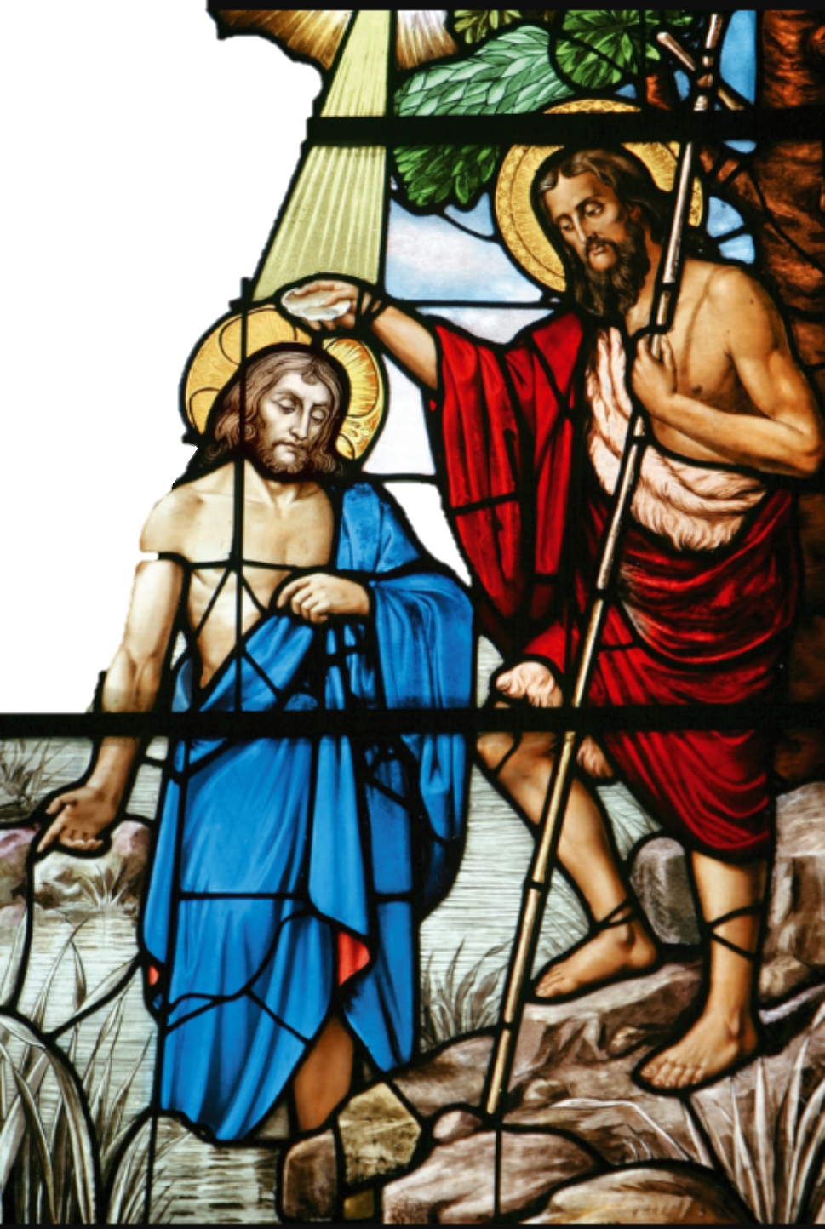
il BATTESIMO di Gesù al Giordano
Primo mistero della luce
Dal Vangelo secondo Matteo (3,13.16-17)
Gesù dalla Galilea venne al Giordano da Giovanni, per farsi battezzare da lui.
Appena battezzato, Gesù uscì dall'acqua: ed ecco, si aprirono i cieli ed egli vide lo Spirito di Dio discendere come una colomba e venire sopra di lui.
Ed ecco una voce dal cielo che diceva:
«Questi è il Figlio mio, l’amato: in lui ho posto il mio compiacimento».

Slide 5
Gesù si immerge nel suo popolo, e con quel suo popolo si cala nelle acque del Giordano, condividendo tutto, eccetto il peccato.
Unendosi alla gente che chiede a Giovanni il battesimo di conversione, Gesù raccoglie nel cuore, con ogni uomo, anche il desiderio profondo di rinnovamento interiore che Lui solo potrà donare in pienezza, assolvendo fino in fondo la missione che il Padre gli ha affidato: donare la vita morendo in croce.
In questa decina preghiamo la Vergine Maria affinché ci aiuti ad accogliere lo Spirito del Signore e a partecipare attivamente alla missione di salvezza che la misericordia di Dio ci ha affidato.
Padre Nostro – 10 Ave Maria - Gloria

Slide 6
Preghiera
O NOSTRA SIGNORA,
unica speranza, noi ti supplichiamo: illumina le nostre menti con lo splendore della tua grazia,
purifica le nostre anime con il candore della tua purezza,
riscalda i nostri cuori con il calore della tua visita.
La medicina della tua misericordia guarisca le ferite del peccato.
Così potremo giungere alla gloria della festa eterna, con l'aiuto di colui che volle nascere da te, o Vergine gloriosa.
A lui onore e gloria per i secoli eterni. Amen.

Slide 7
A CANA Gesù trasforma l’acqua in vino
Secondo mistero della luce
Dal Vangelo secondo Giovanni (2,1-5)
In quel tempo vi fu una festa di nozze a Cana di Galilea e c’era la madre di Gesù.
Fu invitato alle nozze anche Gesù con i suoi discepoli. Venuto a mancare il vino,
la madre di Gesù gli disse: «Non hanno vino».
E Gesù le rispose: «Donna, che vuoi da me?
Non è ancora giunta la mia ora».
Sua madre disse ai servitori:
«Qualsiasi cosa vi dica, fatela».

Slide 8
Nel primo mistero della luce abbiamo contemplato il Figlio di Dio. Ora il Figlio manifesta la sua gloria.
Il contesto è una festa di nozze, a sottolineare che Dio ha sposato l’umanità:
una nuova umanità che si fonda e si rivela nell’amore.
Maria, a questo svelamento, partecipa intercedendo affinché non manchi mai il vino della letizia.
Preghiamo questa decina del Rosario chiedendo alla Vergine Maria di aiutarci ad accettare le cose della vita … come stanno: c’è sempre qualcosa che ci manca, c’è una nostalgia di gioia, di bontà, di bellezza. C’è un di più che cerco, che desidero ma che non so raggiungere da solo. Maria, come una madre, sa cogliere quando un figlio ha qualche difficoltà, così Maria è colei che guarda e con discrezione sa intervenire, per darci gioia e speranza.
Padre Nostro – 10 Ave Maria - Gloria

Slide 9
Preghiera
O NOSTRA SIGNORA,
unica speranza, noi ti supplichiamo: illumina le nostre menti con lo splendore della tua grazia,
purifica le nostre anime con il candore della tua purezza,
riscalda i nostri cuori con il calore della tua visita.
La medicina della tua misericordia guarisca le ferite del peccato.
Così potremo giungere alla gloria della festa eterna, con l'aiuto di colui che volle nascere da te, o Vergine gloriosa.
A lui onore e gloria per i secoli eterni. Amen.

Slide 10
Gesù ANNUNCIA IL REGNO di Dio
Terzo mistero della luce
Dal Vangelo secondo Marco (1,14-15)
Dopo che Giovanni fu arrestato,
Gesù andò nella Galilea, proclamando il vangelo di Dio, e diceva:
«Il tempo è compiuto e il regno di Dio è vicino; convertitevi e credete nel Vangelo».

Slide 11
Il messaggio di questo mistero c’invita a riflettere su due temi: il tempo e la conversione.
Il «tempo compiuto» è il momento storico che coincide con Gesù: Dio ha mandato suo Figlio, il suo Regno si è fatto più che mai vicino, è presente.
È compiuto il tempo della salvezza, perché Gesù è arrivato.
A volte rischiamo di non vederlo perché attendiamo solo ciò che noi programmiamo, forse ci arriverà solo ciò che noi attendavamo.
Ma se confidiamo in Dio, capiterà ciò che neppure speravamo!
Pregando questa decina del Rosario, chiediamo al Signore di aiutarci a comprendere, alla luce della fede, il tempo di grazia che viviamo, cercando ogni giorno di convertirci a Lui nell’attesa del Tempo nuovo che vivremo in cielo.
Padre Nostro – 10 Ave Maria - Gloria

Slide 12
Preghiera
O NOSTRA SIGNORA,
unica speranza, noi ti supplichiamo: illumina le nostre menti con lo splendore della tua grazia,
purifica le nostre anime con il candore della tua purezza,
riscalda i nostri cuori con il calore della tua visita.
La medicina della tua misericordia guarisca le ferite del peccato.
Così potremo giungere alla gloria della festa eterna, con l'aiuto di colui che volle nascere da te, o Vergine gloriosa.
A lui onore e gloria per i secoli eterni. Amen.

Slide 13
Gesù si TRASFIGURA davanti ai discepoli
Quarto mistero della luce
Dal Vangelo secondo Matteo (17, 1-4)
«Gesù prese con sé Pietro, Giacomo e Giovanni suo fratello e li condusse in disparte, su un alto monte.
E fu trasfigurato davanti a loro: il suo volto brillò come il sole e le sue vesti divennero candide come la luce.
Ed ecco, apparvero loro Mosè ed Elia, che conversavano con lui.
Prendendo la parola, Pietro disse a Gesù: “Signore, è bello per noi essere qui!”».

Slide 14
La Trasfigurazione è entrare nel mistero del vero Volto di Gesù, cioè l’andare oltre ciò che si vede, oltre l’apparenza.
Nel mistero della Trasfigurazione contempliamo il segreto del Volto di Gesù, ciò che è nascosto in Gesù e che lui vuole manifestare a tre suoi discepoli.
È un mistero di luce divina, come lo è per noi oggi … ciò che è nascosto nel mistero del dolore: c’è sempre nella vita del cristiano qualcosa di profondo e di eterno, qualcosa che chiede di essere scrutato e adorato, al di là dell’apparenza.
Pregando questa decina del Rosario, chiediamo al Signore di aiutarci ad andare oltre l’apparenza e la superficialità, soprattutto a scoprire il Volto del Signore Risorto negli eventi dolorosi della vita
Padre Nostro – 10 Ave Maria - Gloria

Slide 15
Preghiera
O NOSTRA SIGNORA,
unica speranza, noi ti supplichiamo: illumina le nostre menti con lo splendore della tua grazia,
purifica le nostre anime con il candore della tua purezza,
riscalda i nostri cuori con il calore della tua visita.
La medicina della tua misericordia guarisca le ferite del peccato.
Così potremo giungere alla gloria della festa eterna, con l'aiuto di colui che volle nascere da te, o Vergine gloriosa.
A lui onore e gloria per i secoli eterni. Amen.

Slide 16
Gesù nell’ultima cena istituisce l’EUCARISTIA
Quinto mistero della luce
Dal Vangelo secondo Matteo (26,26)
Gesù Ora, mentre mangiavano, Gesù prese il pane, recitò la benedizione, lo spezzò e, mentre lo dava ai discepoli, disse: «Prendete, mangiate: questo è il mio corpo».

Slide 17
Il mistero dell’Eucaristia, un mistero che è presenza di luce dall’Alto e di sostegno spirituale per i discepoli di Gesù, pellegrini nel tempo. L’Eucaristia è Corpo di Cristo. Alla Vergine Madre chiediamo che questa verità non sia mai parola vuota, che ci lascia senza stupore e gratitudine. Nell’Eucaristia Gesù si offre, si dona a noi come nutrimento, come medicina di immortalità.
Pregando questa decina del Rosario, chiediamo al Signore di aiutarci a saziare la fame del cuore in modo autentico, a non lasciarci vincere dalle seduzioni del mondo, che illudono ma poi deludono. Chiediamo di aiutarci a diventare anche , in Lui, pane e dono per gli altri fratelli e sorelle.
Padre Nostro – 10 Ave Maria - Gloria

Slide 18
Preghiera
O NOSTRA SIGNORA,
unica speranza, noi ti supplichiamo: illumina le nostre menti con lo splendore della tua grazia,
purifica le nostre anime con il candore della tua purezza,
riscalda i nostri cuori con il calore della tua visita.
La medicina della tua misericordia guarisca le ferite del peccato.
Così potremo giungere alla gloria della festa eterna, con l'aiuto di colui che volle nascere da te, o Vergine gloriosa.
A lui onore e gloria per i secoli eterni. Amen.

Slide 19
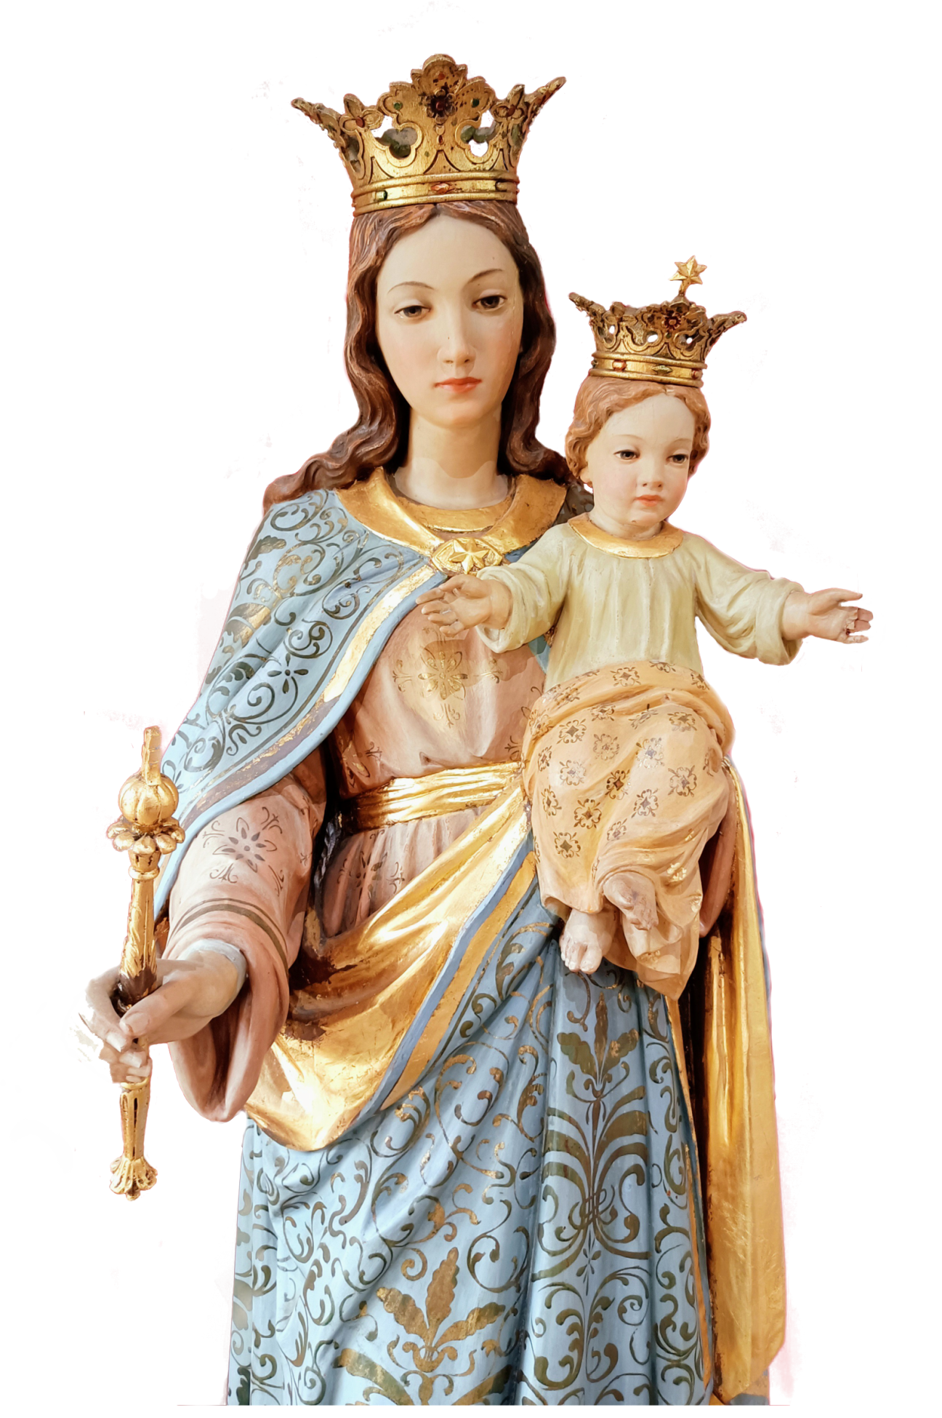
SALVE REGINA
Mater misericórdiae, vita, dulcédo et spes nostra, salve.
Ad te clamámus, éxsules filii Evae.
Ad te suspirámus geméntes et flentes in hac lacrimárum valle.
Eia ergo, advocáta nostra, illos tuos misericórdes óculos ad nos convérte.
Et Iesum, benedíctum fructum ventris tui, nobis, post hoc exsílium, osténde.
O clemens, o pia, o dulcis Virgo María!

